Slide 1
Planificación y Selección de Pruebas en el Desarrollo de Software
Automatización de Pruebas y CI/CD

Slide 2
¿Qué veremos hoy en este módulo?
Introducción a la Automatización de Pruebas
Fundamentos de la Automatización de Pruebas
Tipos de Pruebas Automatizadas
Herramientas para la Automatización de pruebas
Frameworks de Automatización de Pruebas

Slide 3
Introducción

Slide 4
La automatización de pruebas es fundamental en el desarrollo moderno de software, permitiendo validación continua y eficiente. Utiliza herramientas y scripts para ejecutar pruebas automáticamente, mejorando la eficiencia y precisión. Históricamente, se desarrolló para reducir el tiempo y esfuerzo de las pruebas manuales. Las herramientas han avanzado, integrándose con métodos de entrega continua y ágiles. Las principales ventajas son la reducción de tiempo y la consistencia de los resultados, aunque presenta desafíos como el mantenimiento de scripts. En resumen, es esencial para asegurar la calidad del software en un entorno ágil.

Slide 5
Fundamentos de la Automatización de Pruebas

Slide 6
Historia
La automatización de pruebas ha avanzado desde los años 1980, impulsada por la complejidad del software y la necesidad de eficiencia.
Años 1980: Aparecen herramientas rudimentarias, específicas para ciertos lenguajes, reduciendo el tiempo y esfuerzo de pruebas manuales.
Años 1990: Se producen avances tecnológicos que mejoran las herramientas de automatización, como el desarrollo ágil. Herramientas comerciales como WinRunner ganan popularidad, estableciendo estándares.
Años 2000: Se da una expansión significativa con herramientas como Selenium y QTP, mejorando la integración con metodologías de entrega continua (CI/CD) y aumentando la flexibilidad y eficiencia de las pruebas.

Slide 7
Definición
La automatización de pruebas utiliza herramientas y scripts para ejecutar pruebas de software automáticamente, simulando interacciones del usuario y verificando resultados. Abarca diversos tipos de pruebas (funcionales, regresión, carga, rendimiento) y genera informes detallados para identificar y corregir errores. Estas herramientas son flexibles y escalables, integrándose con sistemas de integración continua (CI/CD) para asegurar la estabilidad y funcionalidad del software durante su ciclo de vida.

Slide 8
Propósito
La automatización de pruebas aumenta la eficiencia y efectividad del proceso de pruebas de software al permitir la ejecución rápida y exhaustiva de numerosos casos de prueba, reduciendo costos y tiempos. Libera a los testers de tareas repetitivas, mejorando su productividad y la calidad del software. Además, garantiza una mayor cobertura y consistencia en las pruebas, asegurando que todas las partes del software sean probadas exhaustivamente, incluyendo integraciones y detección de errores. Es crucial en el desarrollo moderno de software, permitiendo validación continua y mejor calidad en menos tiempo.

Slide 9
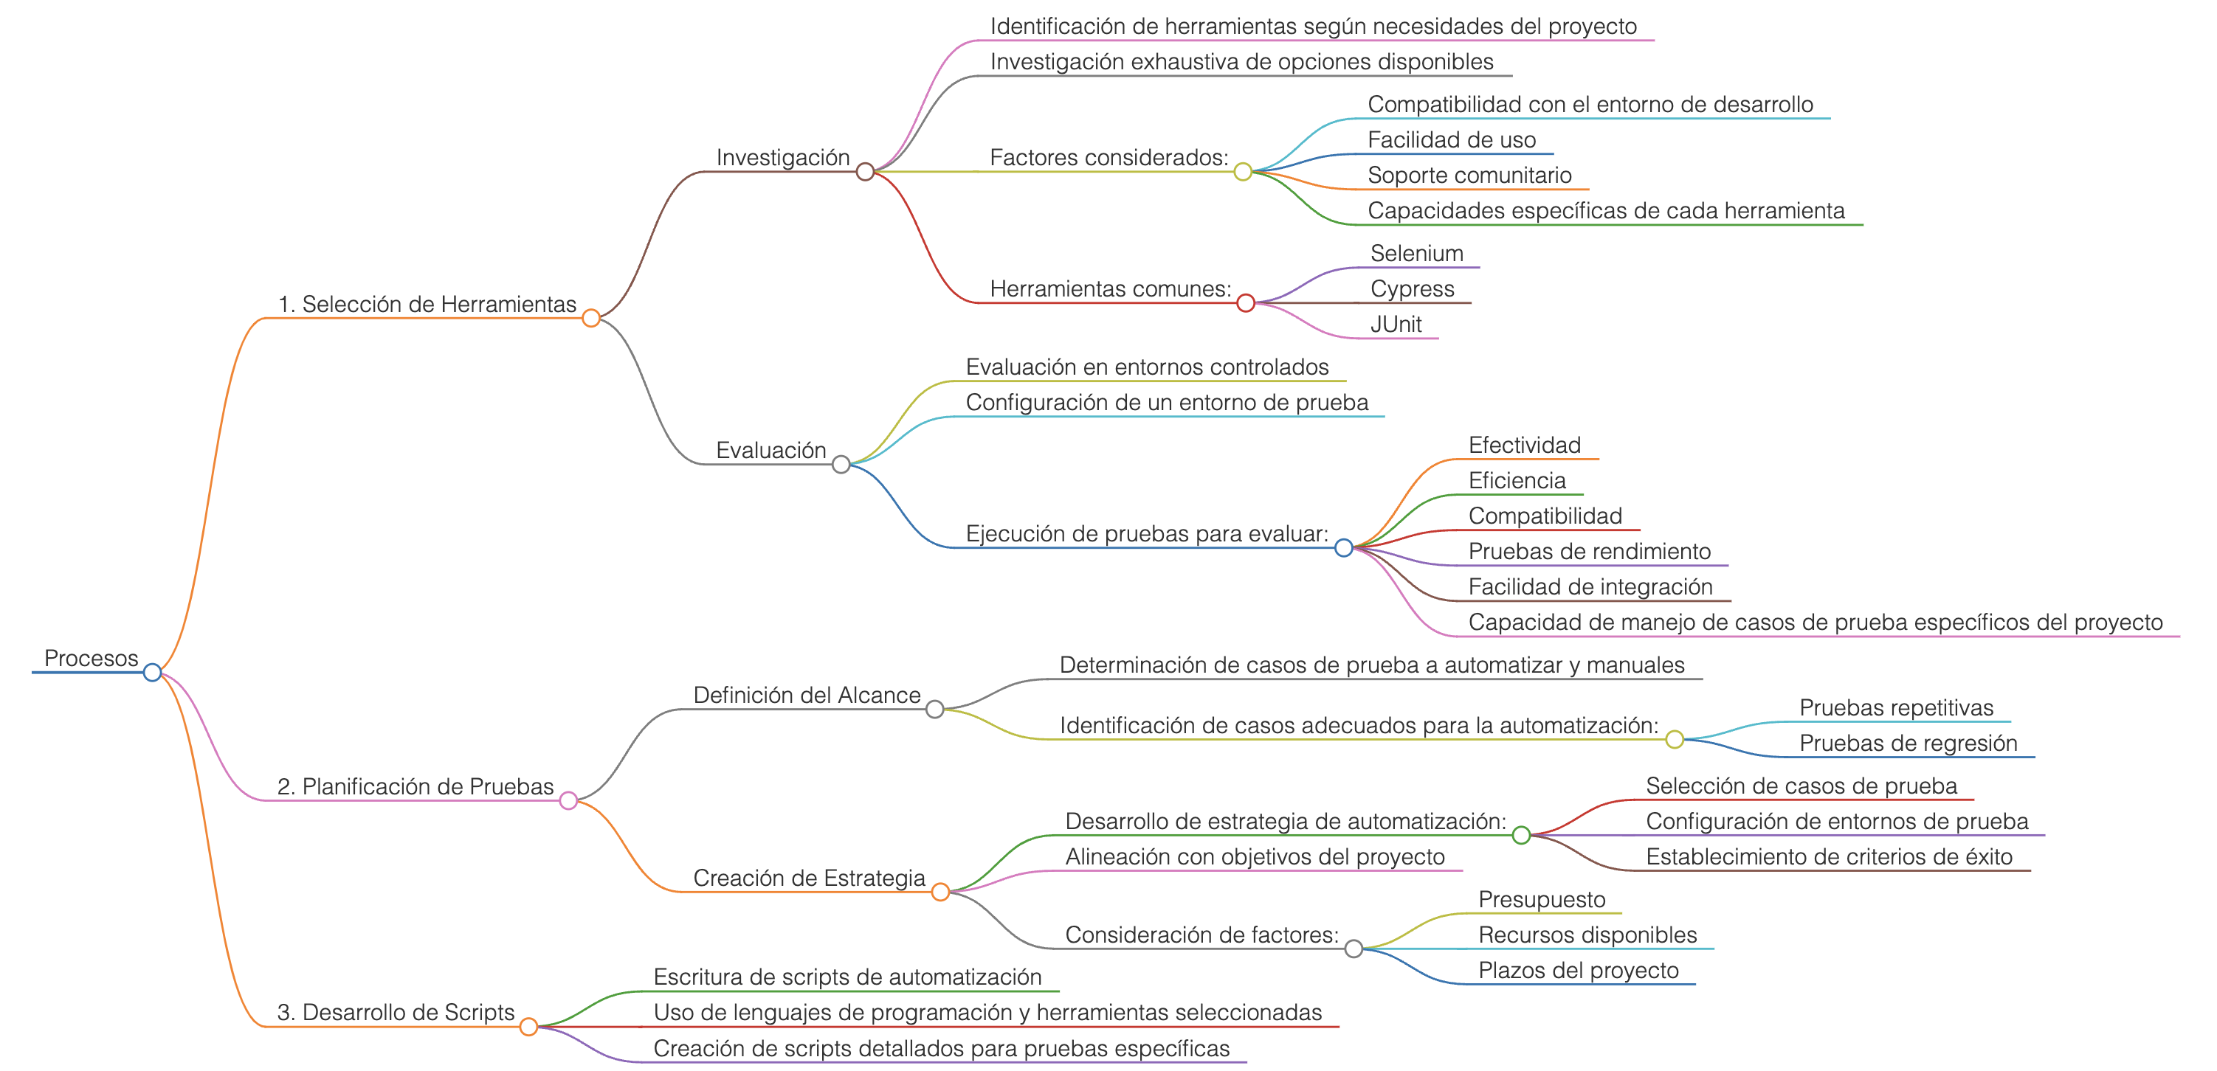
Proceso

Slide 10
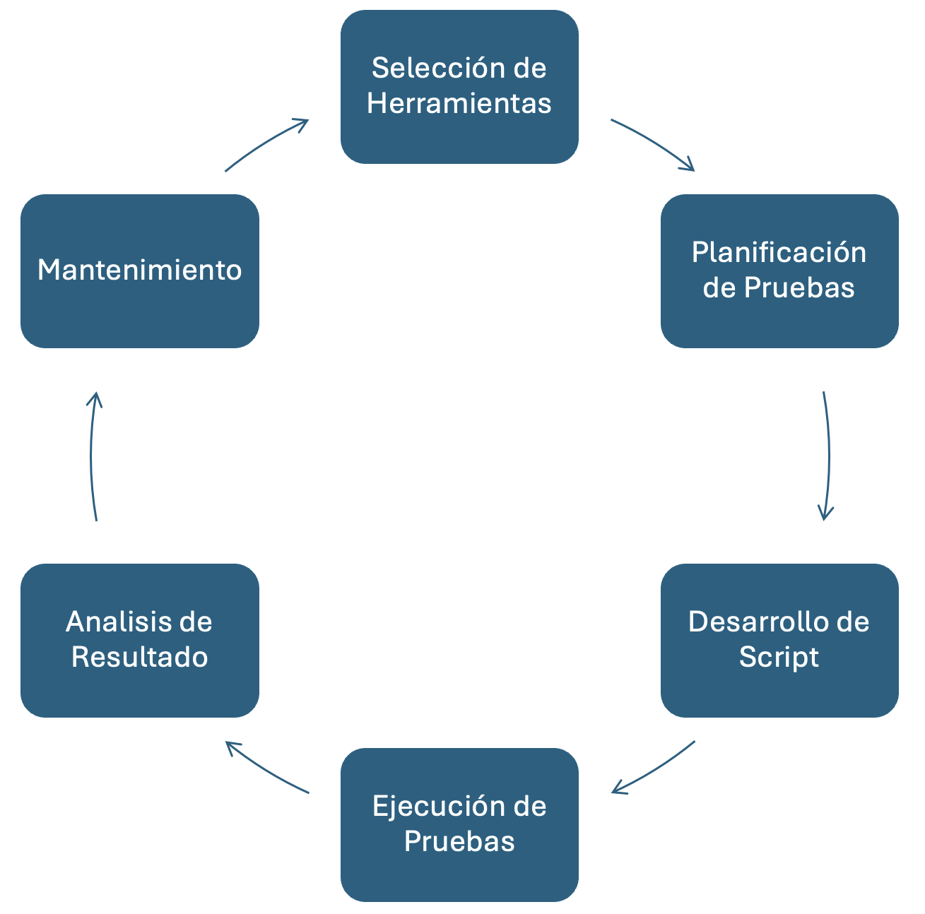
Ciclo de Vida

Slide 11
Roles
El proceso de automatización de pruebas involucra a diversos roles clave:
- Automatizadores de Pruebas: Especialistas en la creación y mantenimiento de scripts de automatización. Diseñan, implementan, ejecutan y mantienen los scripts para asegurar su efectividad a lo largo del tiempo.
- Desarrolladores de Software: Colaboran con los automatizadores para integrar las pruebas automatizadas en el ciclo de desarrollo, proporcionando información sobre nuevas funcionalidades y corrigiendo errores detectados. Ayudan a escribir y mantener scripts, especialmente en entornos ágiles con integración continua.
- Analistas de Calidad (QA): Revisan los resultados de las pruebas automatizadas y realizan pruebas manuales complementarias. Aseguran que los casos de prueba cubran todas las funcionalidades críticas y los resultados sean precisos. Identifican áreas que requieren pruebas manuales detalladas cuando la automatización no es viable.

Slide 12
Mejores Prácticas
Para maximizar la efectividad de la automatización de pruebas, se deben seguir buenas prácticas:
- Selección de Casos de Prueba: Elegir casos repetitivos, críticos y con alta frecuencia de errores humanos para la automatización. Priorizar pruebas de funcionalidades críticas del sistema.
- Modularidad y Reusabilidad: Escribir scripts modulares y reutilizables para facilitar mantenimiento y expansión. Reutilizar componentes en múltiples pruebas ahorra tiempo y esfuerzo, mejorando la claridad y organización del código.
- Mantenimiento Regular: Actualizar y mantener scripts regularmente para adaptarse a cambios en la aplicación, reflejar nuevas funcionalidades, corregir errores y asegurar precisión y efectividad de las pruebas.

Slide 13
Protocolos
La implementación de protocolos estándar es crucial para integrar la automatización de pruebas en el desarrollo de software, asegurando que las pruebas se ejecuten consistentemente y proporcionando validación continua.
Integración Continua (CI): Integra pruebas automatizadas en el proceso de CI para ejecutar pruebas en cada cambio de código, permitiendo la detección temprana de errores y mejorando la estabilidad y calidad del software. Herramientas como Jenkins, CircleCI y Travis CI son comunes.
Desarrollo Continuo (CD): Usa la automatización en pipelines de CD para garantizar calidad en el despliegue. Las pruebas automatizadas son obligatorias antes de desplegar en producción, asegurando que solo el software que pasa todas las pruebas se despliega, reduciendo riesgos y mejorando la confiabilidad.
La colaboración entre automatizadores de pruebas, desarrolladores y analistas de calidad, junto con la aplicación de mejores prácticas y mantenimiento regular, asegura una validación continua y eficiente del software.

Slide 14
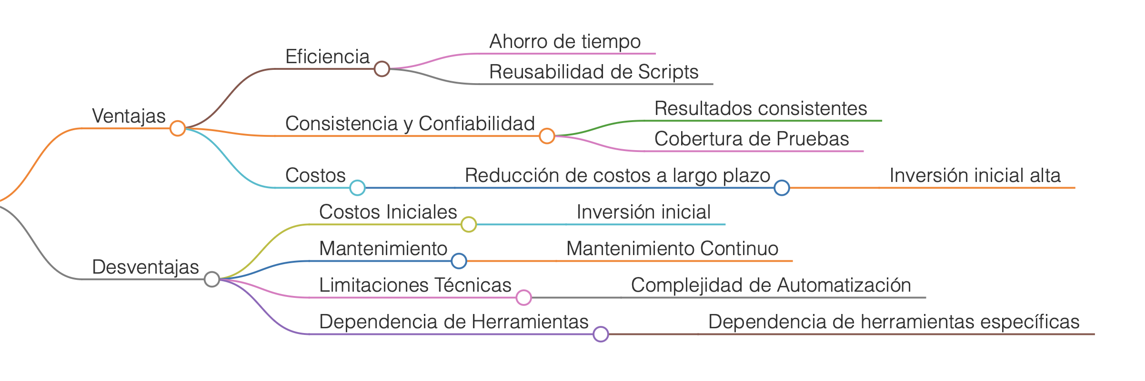
Ventajas y Desventajas

Slide 15
Tipos de Pruebas Automatizadas

Slide 16
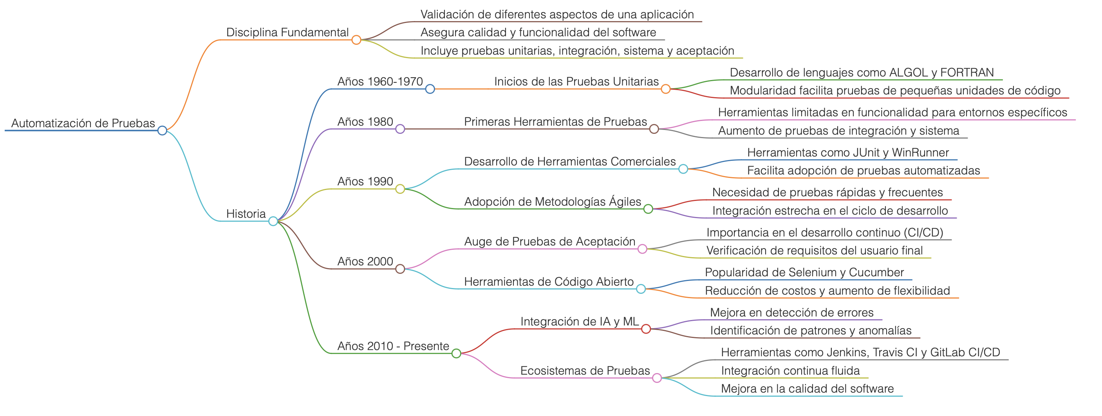
Historia

Slide 17
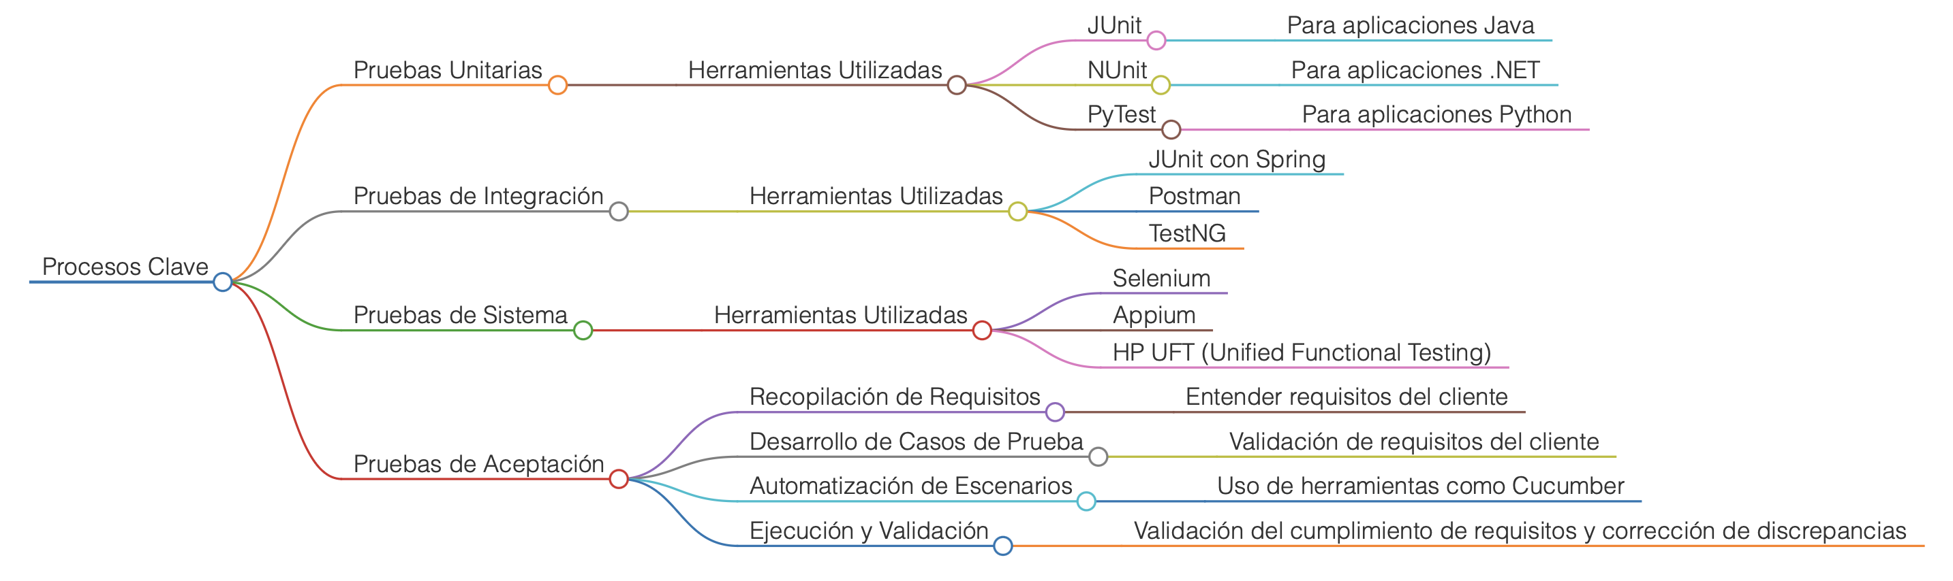
Procesos y Pruebas

Slide 18
Roles
Automatización
Ingenieros QA
Negocio
Desarrolladores

Slide 19
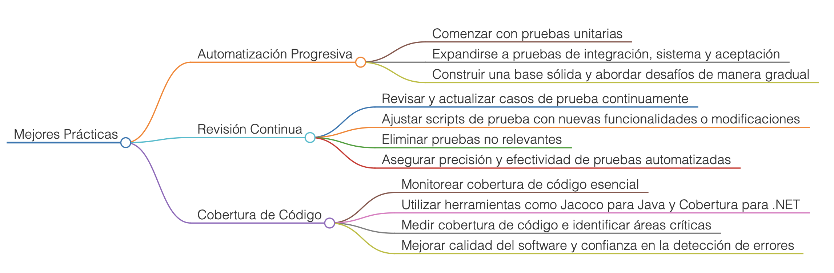
Mejores prácticas

Slide 20
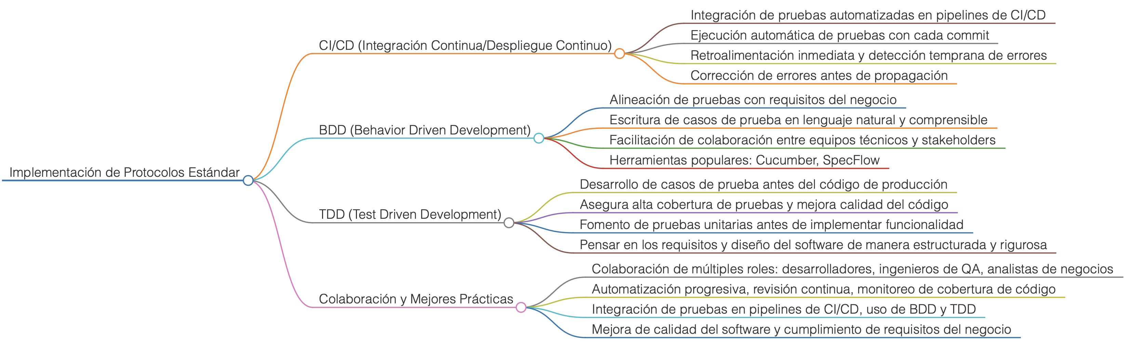
Protocolos

Slide 21
Herramientas para la Automatización de pruebas

Slide 22
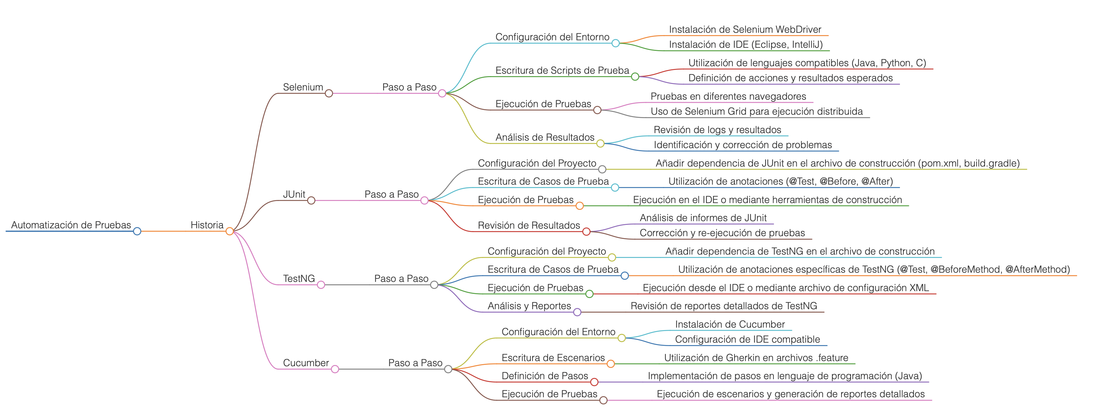
Herramientas

Slide 23
Frameworks de Automatización de Pruebas

Slide 24
Historia
La automatización de pruebas ha evolucionado significativamente desde la década de 1990, impulsada por frameworks robustos que facilitan la creación, ejecución y mantenimiento de pruebas automatizadas.
Años 1990: Surgieron los primeros frameworks como JUnit, desarrollado por Kent Beck y Erich Gamma, estandarizando las pruebas unitarias automatizadas y permitiendo la verificación de pequeñas unidades de código de manera repetible y automatizada.
Años 2000: La automatización de pruebas se diversificó con herramientas como Selenium en 2004, que permitieron la interacción avanzada con navegadores web y pruebas de regresión, mejorando la flexibilidad y compatibilidad con múltiples lenguajes de programación. También se introdujo el Page Object Pattern, facilitando la creación y mantenimiento de pruebas automatizadas.

Slide 25
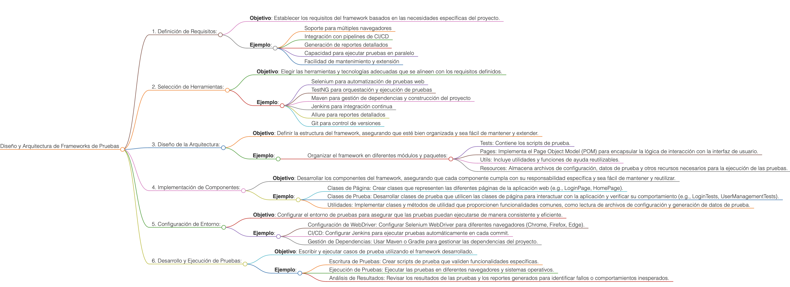
Proceso

Slide 26
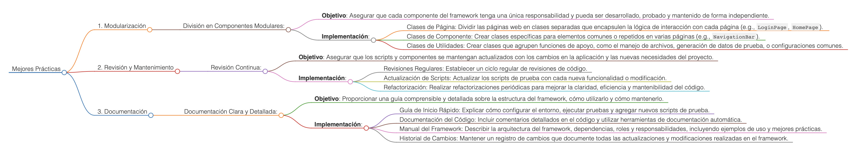
Mejores prácticas

